Slide 1
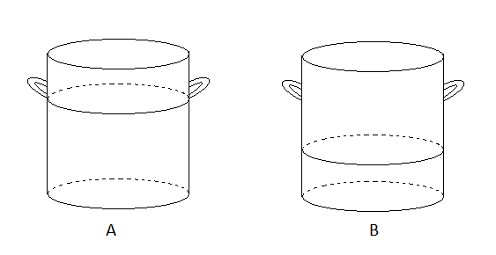
V jednom hrnci (A) je litr vody o teplotě 10 °C, v druhém hrnci (B) je půl litru vody o teplotě 70 °C. Vodu v hrnci A ohřejeme na 20 °C, vodu v hrnci B na 90 °C.
Ve kterém případě přijala voda více tepla?
Voda v hrnci A
Voda v hrnci B.
V obou případech stejně.
Pro odpověď není dostatek informací.

